Slide 1
今回の開発アイテム
実現したいことの確認（25年4月時点の姿）
フロー
START
1回/1時間
①在庫予測シミュレーション
上限越えor下限割れor欠品予測
OK
NG（X時間後にK個の在庫が不足）
②要因分析（将来的には今の分析アプリ）
格納遅れ（格納して終了）
NG（かんばん不足等）
➂臨時かんばん発行
生産変動などにより、集荷欠品発生
集欠時
④リミット計算
OK（工場内の在庫でOK）
トライ版展開計画
NG（工場内の在庫で足りない）
 | 要因分析 | 予測
第一工場（T403、T157） | ？（精度次第） | ？
第二工場（T447） | 未（半年分のデータ必要） | 済（4/11）
②要因分析（将来的には今の分析アプリ）
④モノを取りに行く、臨時かんばん発行など
END
Notes:
臨時かんばんとは？普通のリードタイムで納入される？
滞留か滞留以外がわかれば十分？
何時間前にわかれば異常を防げるのか？
過多時のストーリーありますか？
DS部の開発アイテムだけの期待効果は？

Slide 2


システム構成
Dr.sum
・在庫推移MBテーブル（今のT403と同じ形式）
・所在管理MBテーブル（今のT403と同じ形式）
資源参照サーバー
・手配必要数
・手配運用情報
ユーザーはWEBアプリ（ブラウザ上）で処理を行う。裏でpython等が動き処理が実行される。
ローカルPC
WebアプリはEXEファイルをローカル上で実行
（リンクに飛んでAWS上で動かすわけではない）

Slide 3
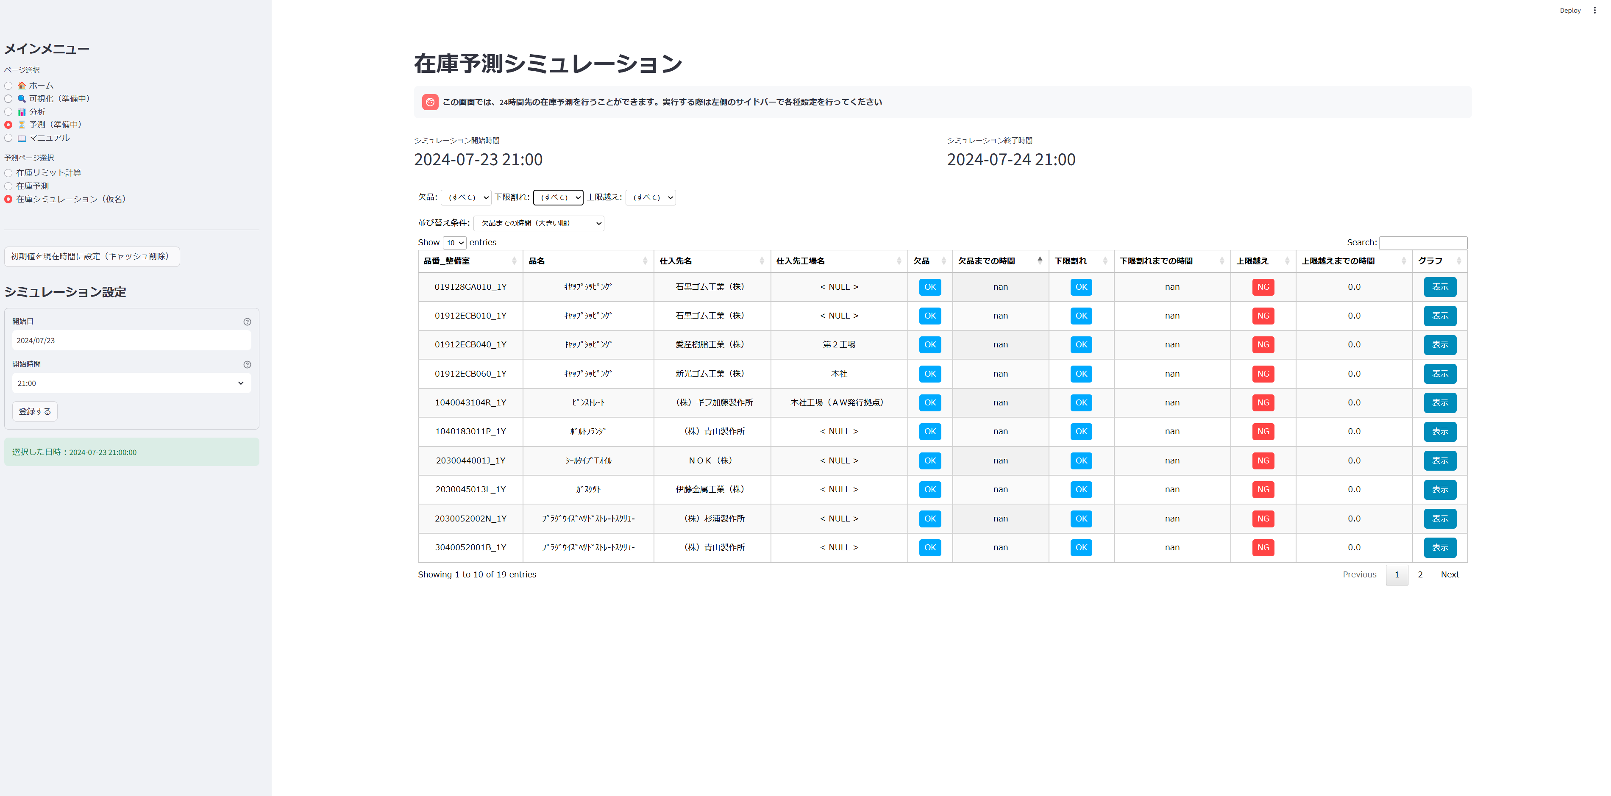
定期実行機能
10時、11時、12時・・・で1時間ごとに画面が更新されるイメージです。
このページを維持した状態であれば
1時間に1回、この結果が自動で更新される
在庫予測シミュレーション
LT設定変更機能
仕入先ダイヤエクセルで変更
需要調整機能
設定２
需要パラメータ設定行う
結果保存
CSV掃き出し機能
結果をCSVで保存できる
ボタンを作成
Notes:
どんなCSVファイル

Slide 4
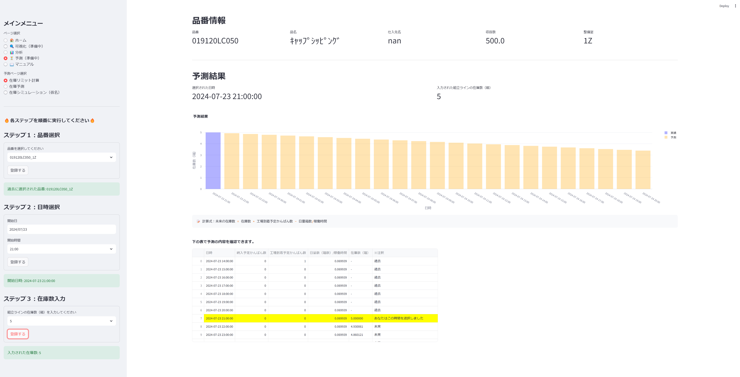
在庫リミット計算
設定ページ（仮名）
需要調整機能
需要調整パラメータを入力できる項目追加
ステップ4：需要調整

Slide 5
在庫予測機能の仕様検討
仕様や実現方法について相談させて頂きたい
分類 | 追加機能 | 追加機能内容
在庫予測シミュレーション | 定期実行機能（1時間に1回）
 | CSV掃き出し機能
 | LT設定変更機能（共通） | 仕入先便ー定期便の組み合わせで、納入入庫LTが異なるため、仕入先ごとに設定できるようにする
在庫リミット自動計算 | 需要調整機能 | 日量数を制御するパラメータを入力する機能 OUT情報（before）：日量数 OUT情報（after）：日量数×需要調整パラメータ
 | LT設定変更機能（共通）

Slide 6
todo
もの革さん
・仕入先ダイヤエクセルの仕様決定
・LT設定列の追加
・テーブル情報提供
DS部
・追加機能実装
・高速化

Slide 7
 | T403、T157 | T447
所在管理MBのテーブル | T403物流情報_所在管理_リードタイム
在庫推移MBのテーブル | T403物流情報_在庫推移

